Slide 1
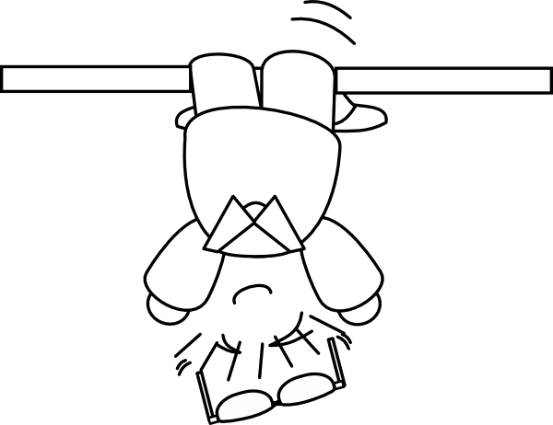
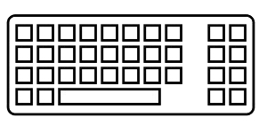
Coder à l’envers
pour
penser à l’endroit
2ème partie
Approfondissement du TDD avec le
Outside-In TDD

Slide 2



Khris
lyontechhub.slack.com

Slide 3
Le TDD …
… c’est quoi ?

Slide 4
Le TDD « classique »

Slide 5
RED
REFACTOR
GREEN

Slide 6
RED
Ecrire un test en échec

Slide 7
RED
Réaliser le code répondant au test
et à rien d’autre
Ecrire un test en échec
GREEN

Slide 8
RED
Réaliser le code répondant au test
et à rien d’autre
Ecrire un test en échec
REFACTOR
GREEN
Améliorer la qualité du code
et celle du test

Slide 9
Réfléchir
au besoin
RED
Réaliser le code répondant au test
et à rien d’autre
Ecrire un test en échec
REFACTOR
GREEN
Améliorer la qualité du code
et celle du test

Slide 10
Réfléchir
au besoin
RED
Réaliser le code répondant au test
et à rien d’autre
Ecrire un test en échec
REFACTOR
GREEN
L’effort principal de design est ici
Améliorer la qualité du code
et celle du test

Slide 11
Le TDD « Outside In »

Slide 12
RED
REFACTOR
GREEN

Slide 13
RED
REFACTOR
GREEN

Slide 14
RED
GREEN
RED
REFACTOR
GREEN
REFACTOR

Slide 15
RED
Ecrire un test d’acceptation
en échec

Slide 16
RED
Ecrire un test d’acceptation
en échec

Slide 17
RED
RED
Ecrire un test unitaire en échec
Ecrire un test d’acceptation
en échec

Slide 18
RED
RED
Ecrire un test unitaire en échec
Réaliser le code répondant au test
et à rien d’autre
Ecrire un test d’acceptation
en échec
GREEN

Slide 19
RED
RED
Ecrire un test unitaire en échec
Réaliser le code répondant au test
et à rien d’autre
Ecrire un test d’acceptation
en échec
REFACTOR
GREEN
Améliorer la qualité du code
et celle du test

Slide 20
RED
GREEN
RED
Ecrire un test unitaire en échec
Réaliser le code répondant au test
et à rien d’autre
Ecrire un test d’acceptation
en échec
REFACTOR
GREEN
Améliorer la qualité du code
et celle du test

Slide 21
RED
GREEN
RED
Ecrire un test unitaire en échec
Réaliser le code répondant au test
et à rien d’autre
Ecrire un test d’acceptation
en échec
REFACTOR
GREEN
REFACTOR
Améliorer la qualité du code
et celle du test
Améliorer la qualité du code
et celle du test

Slide 22
L’effort principal de design est ici
RED
GREEN
RED
Ecrire un test unitaire en échec
Réaliser le code répondant au test
et à rien d’autre
Ecrire un test d’acceptation
en échec
Réfléchir
au besoin
et le tester
REFACTOR
GREEN
REFACTOR
Améliorer la qualité du code
et celle du test
L’effort secondaire de design est ici
Améliorer la qualité du code
et celle du test

Slide 23
RED
GREEN
RED
REFACTOR
GREEN
REFACTOR

Slide 24
Oui mais …
… dans quel but ?

Slide 25
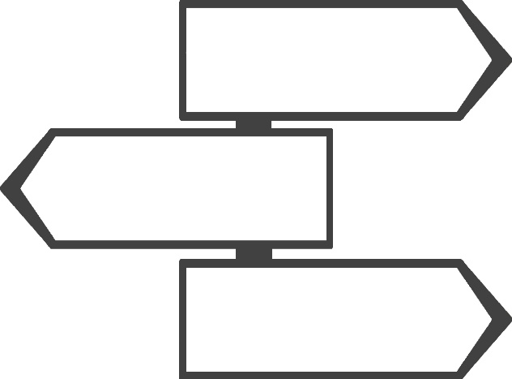
Le cas d’utilisation
comme axe central

Slide 26
Le cas d’utilisation
comme axe central
Des cas d’utilisation « encadrants » plus proches du métier
Un indicateur d’avancement dans le produit, sur la durée
L’effort de conception survient plus tôt dans le cycle

Slide 27

Un allié de poids :
les doublures de test

Slide 28
Un allié de poids :
les doublures de test
Dummy, Fake, Stub, Spy, Mock … une simplification : Mock
Des collaborateurs n’exposant que leurs interfaces
Leurs comportements et interactions sont vérifiés, pas leurs états
Un test n’a réellement qu’une seule raison d’échouer

Slide 29

L’interface publique
en tant que contrat

Slide 30
L’interface publique
en tant que contrat
Les interfaces des objets métier définissent leur comportement
La séparation des responsabilités et dépendances est facilitée
Les tests unitaires peuvent pleinement l’être, car en isolation

Slide 31
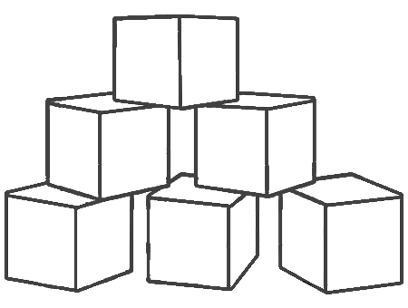
La pyramide des tests

Slide 32
La pyramide des tests

Slide 33
La pyramide des tests
Unitaires

Slide 34
La pyramide des tests
Intégration
Unitaires

Slide 35
La pyramide des tests
De bout
en bout
Intégration
Unitaires

Slide 36
La pyramide des tests
De bout
en bout
-
+
Intégration
Vitesse
Coût
+
Unitaires
-

Slide 37
Quelques rappels

Slide 38

4 règles élémentaires
de conception
Tous les tests sont au vert
Le code révèle l’intention
Pas de duplication
Pas d’élément superflu
+
Priorité
-

Slide 39

Quelques guidelines
pour le cycle TDD
Ajouter un (et un seul) nouveau test seulement « au vert »
(à un même niveau de test : unitaire / acceptation)
Voir échouer le test avant de coder sa solution
Coder dans l’optique de revenir au plus vite « au vert »
Effectuer un refactoring du code ou du test, pas des deux à la fois

Slide 40
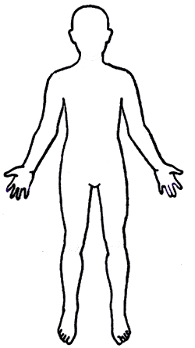
Anatomie d’un test
3
GIVEN
WHEN
THEN
Contexte
Événement
Attendu
= états / données
= ce qui est testé
= réponse au besoin
2
1

Slide 41
RED
GREEN
RED
REFACTOR
GREEN
REFACTOR

Slide 42
Codons un peu !

Slide 43

Fruit Shop
Faire payer le bon montant quand le client passe en caisse.
Règles de gestion (prix en centimes) :
Une pomme coûte 100
Une banane coûte 150
Une cerise coûte 75

Slide 44
FruitShopTest
@Test public void neRienEncaisserPourUnPanierVide() { }

Slide 45
FruitShopTest
@Test public void neRienEncaisserPourUnPanierVide() { // THEN assertThat(montantTotal).isEqualTo(0); }

Slide 46
FruitShopTest
@Test public void neRienEncaisserPourUnPanierVide() { // WHEN int montantTotal = encaissement.calculerMontantTotal(); // THEN assertThat(montantTotal).isEqualTo(0); }

Slide 47
FruitShopTest
private Encaissement encaissement = new Encaissement();
@Test public void neRienEncaisserPourUnPanierVide() { // WHEN int montantTotal = encaissement.calculerMontantTotal(); // THEN assertThat(montantTotal).isEqualTo(0); }

Slide 48
FruitShopTest
private Encaissement encaissement = new Encaissement(panier);
@Test public void neRienEncaisserPourUnPanierVide() { // GIVEN // Le panier est vide // WHEN int montantTotal = encaissement.calculerMontantTotal(); // THEN assertThat(montantTotal).isEqualTo(0); }

Slide 49
FruitShopTest
private Panier panier = new Panier(); private Encaissement encaissement = new Encaissement(panier);
@Test public void neRienEncaisserPourUnPanierVide() { // GIVEN // Le panier est vide // WHEN int montantTotal = encaissement.calculerMontantTotal(); // THEN assertThat(montantTotal).isEqualTo(0); }

Slide 50
EncaissementTest
@Test public void neRienEncaisserPourUnPanierVide() { }

Slide 51
EncaissementTest
@Test public void neRienEncaisserPourUnPanierVide() {
// THEN
assertThat(montantTotal).isEqualTo(0); }

Slide 52
EncaissementTest
@Test public void neRienEncaisserPourUnPanierVide() {
// WHEN
int montantTotal = encaissement.calculerMontantTotal();
// THEN
assertThat(montantTotal).isEqualTo(0); }

Slide 53
EncaissementTest
@Inject
private Encaissement encaissement;
@Test public void neRienEncaisserPourUnPanierVide() {
// WHEN
int montantTotal = encaissement.calculerMontantTotal();
// THEN
assertThat(montantTotal).isEqualTo(0); }

Slide 54
EncaissementTest
@Inject
private Encaissement encaissement;
@Test public void neRienEncaisserPourUnPanierVide() {
// GIVEN
// Le panier est vide
// WHEN
int montantTotal = encaissement.calculerMontantTotal();
// THEN
assertThat(montantTotal).isEqualTo(0); }

Slide 55
EncaissementTest
@Mock
private Panier panier;
@InjectMocks
private Encaissement encaissement;
@Test public void neRienEncaisserPourUnPanierVide() {
// GIVEN
// Le panier est vide
// WHEN
int montantTotal = encaissement.calculerMontantTotal();
// THEN
assertThat(montantTotal).isEqualTo(0); }

Slide 56
FruitShopTest
private Panier panier = new Panier(); private Encaissement encaissement = new Encaissement(panier);
@Test public void neRienEncaisserPourUnPanierVide() { // GIVEN // Le panier est vide // WHEN int montantTotal = encaissement.calculerMontantTotal(); // THEN assertThat(montantTotal).isEqualTo(0); }

Slide 57
Fruit Shop
Faire payer le bon montant quand le client passe en caisse.
Règles de gestion (prix en centimes) :
Une pomme coûte 100
Une banane coûte 150
Une cerise coûte 75

Slide 58
Fruit Shop
Faire payer le bon montant quand le client passe en caisse.
Règles de gestion (prix en centimes) :
Une pomme coûte 100
Une pomme offerte pour deux pommes achetées
Une banane coûte 150
Une cerise coûte 75

Slide 59
Fruit Shop
Faire payer le bon montant quand le client passe en caisse.
Règles de gestion (prix en centimes) :
Une pomme coûte 100
Une pomme offerte pour deux pommes achetées
Une banane coûte 150
La deuxième banane est à moitié prix
Une cerise coûte 75

Slide 60
Fruit Shop
Faire payer le bon montant quand le client passe en caisse.
Règles de gestion (prix en centimes) :
Une pomme coûte 100
Une pomme offerte pour deux pommes achetées
Une banane coûte 150
La deuxième banane est à moitié prix
Une cerise coûte 75
Un client fidèle a droit à 10% de remise

Slide 61
Une solution possible

Slide 62
Test d’intégration
FruitShopTest
Panier
Encaissement
Tarification
Fake
Persistance
Fruit

Slide 63
Tests unitaires
PanierTest
EncaissementTest
TarificationTest
Panier
Encaissement
Tarification
Mock
Panier
Mock
Tarification
Mock
Persistance
Fruit

Slide 64
Implémentation
Encaissement
Panier
Tarification
Persistance
Fruit

Slide 65
Merci à tous !
lyontechhub.slack.com

